Slide 1
La coordination
Lieu
Date

Slide 2
Objectifs de la séance
À la fin de la séance, les participants seront capables de :
Décrire les raisons qui justifient la coordination.
Expliquer le but de la coordination.
Définir les caractéristiques d'un cluster nutrition efficace et qui fonctionne bien.

Slide 3
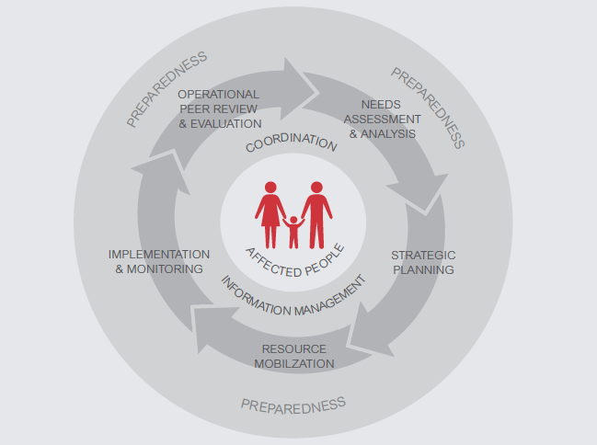
Facilitateurs du CPH

Slide 4
Travail de groupe
Chaque équipe a 10 minutes pour répondre la question suivante utilisant les indices reçus dans un enveloppe.
Question: lors du dernier appel d’offres (RFP) de l’UNICEF, quatre organisations ont soumis des propositions de projet. Pouvez-vous déterminer comment ces propositions ont été classées en vous basant sur leur contenu technique et les coûts financiers associés ?

Slide 5
Réponses
Position | Nom | Coût
1 | Oxfam | £20,000
2 | Save the Children | £14,000
3 | Plan | £17,000
4 | Cafod | £22,000

Slide 6
Pourquoi la coordination ?
Beaucoup d’acteurs humanitaires
Plus de catastrophes
Plus de conflits longs et complexes
Des populations croissantes
Des gouvernements qui prennent plus de responsabilité
Compétition …
UNDAC
Affected
Population
Donor
Govt’s
WHO
OSSOC
OCHA
Geneva
Affected
Government
ICRC
UNDP
National
Red Cross
Humanitarian
Coordinator
HCR
MEDIA
UNICEF
CIMIC
USAID/
DART
MIL
Ambassadors
IFRC
WFP
National
military
CEDERA
PNSs
NGOs
NGOs
IGOs

Slide 7

But de la coordination
Instrument pour améliorer la réponse humanitaire et mieux servir la population affectée.
Pas un but en soi
Doit être une valeur ajoutée pour :
  Une réponse de plus grande qualité
  Une réponse en temps opportun
  Une réponse moins chère
La coordination doit ajouter de la valeur par rapport aux coûts

Slide 8
La coordination en pratique
En groupes, 10 minutes pour discuter de la question suivante :
Quelles sont les caractéristiques d'un Cluster Nutrition bien géré ou qui fonctionne bien ?
Chaque groupe doit proposer au moins 5 caractéristiques. Soyez préparé à présenter vos réponses au groupe

Slide 9
Quelques réponses
Les six fonctions de base du cluster sont mises en oeuvre et suivies
Les programmes contribuent clairement à la mise en œuvre d’objectifs stratégiques fondés sur des faits probants. Ils se basent sur des pratiques de terrain adéquates et conformes aux normes et références internationales.
Le cluster est réceptif aux changements du contexte opérationnel et des différents besoins, des capacités et de la participation des différents acteurs.

Slide 10
Un mécanisme de coordination humanitaire efficace :
Renforce la coordination sectorielle préexistante en augmentant la prévisibilité et la responsabilité.
Renforce la complémentarité des actions des partenaires en évitant les doublons et les lacunes
Plaide pour l’obtention de ressources adéquates et veille à ce que les ressources soient allouées en fonction des priorités convenues et d'une manière qui répond au plan d'intervention du cluster.
Assure la prise en compte effective des questions transversales pertinentes, y compris concernant l'âge, le genre, l'environnement et le VIH / SIDA; établit des liens avec les conseillers spécifiques lorsqu'ils sont disponibles et identifie des points focaux au sein du cluster.

Slide 11
  L’information est transmise de façon efficace entre les membres du cluster et elle est bien utilisée; de même pour l’information à destination de, et transmise par, les autres parties prenantes.
  Il y a coopération avec d’autres clusters (dont les forums de coordination inter-cluster) et avec les autres acteurs humanitaires, les interlocuteurs gouvernementaux, et les autorités pertinentes (le cas échéant) pendant la planification, la coordination et les activités opérationnelles.
  Le mécanisme permit la responsabilisation envers la population affectée et veille à ce que femmes, hommes, filles et garçons, aient des chances égales de participer tout au long du cycle de programme

Slide 12
Messages clé
La coordination est nécessaire dans un monde caractérisé par une hausse du nombre de catastrophes et de conflits complexes, d’acteurs humanitaires, et une population croissante.
C’est un outil qui permet d’améliorer la réponse humanitaire et doit représenter une valeur ajoutée..
Les caractéristiques d’un fonctionnement efficace et d’une bonne coordination de cluster sont bien définies.
Le module de référence pour la coordination Cluster au niveau des pays (CCRM) donne des conseils et est disponible sur vos clés USB (en anglais).

